Slide 1
Hazard prediction discriminates between novice and experienced drivers
David Crundall
Accident Analysis & Prevention
Volume 86, January 2016, Pages 47-58
Reporter：陳姿璇

Slide 2
Introduction
駕駛時識別危險情況的能力是一項重要技能，它使駕駛員能夠克服交通環境所要求的複雜認知要求，這種能力被稱為危害感知。
Mills et al. (1998)將危害感知定義為覺察道路環境的能力。
Horswill and McKenna (2004)將危害感知視為對危害情況的認識。
在他們的研究中，探討駕駛技能的不同組合中，只有危害感知與交通事故相關聯，在其他文獻中也有相似結果(e.g., Peltz and Krupat, 1974, McKenna and Crick, 1991)
Chapman and Underwood (1998)發現有經驗的駕駛員會根據不同的道路情況調整其視覺掃描模式，而新手駕駛員對所有道路類型都使用相同的掃描模式，且注視時間通常更長。

Slide 3
Introduction
許多研究發現，來自環境的回饋是最好的交通指南，它可以提升駕駛者的危害感知(e.g., Matthews and Moran, 1986, Naatanen and Summala, 1976)
經驗豐富的駕駛員對於危險的識別與道路環境的提示有關，且不僅僅只是對特定的事件或實際可明顯識別出的危險
例如Armsby et al. (1989) 要求參與者對不同交通狀況的圖片進行分類，發現有經驗駕駛員在霧中發現的潛在危險，比新手駕駛員多。
Finn and Bragg (1986)發現新手駕駛員將可視危險評比危險的程度比有經驗駕駛員高，但將潛在危險評比危險的程度比有經驗駕駛員低。
Benda and Hoyos (1983)發現有經驗駕駛員對交通環境有整體性的認識，而新手駕駛員則會根據單一方向來評估場景中的危險程度。

Slide 4
Introduction
老年駕駛者與有經驗的駕駛者在分類駕駛影片時，都傾向於根據交通環境中的相似性來進行分類，而年輕駕駛員則根據危害中的相似性。
Hakamies-Blomqvist et al. (2005)發現60-75歲的駕駛員在觀察危險影片時的掃描路徑相似於30-45歲的有經驗駕駛員，但發現的危害比他們多。
此研究目的在於探討年齡和駕駛經驗，對於觀看駕駛場景影片中的危險場景（即駕駛中的危險感知（HP））所產生的影響。
老年與有經驗的駕駛者在潛在危險出現時更加靈敏，且按下危險按鈕的頻率高於年輕駕駛者。
老年與有經驗的駕駛者在更容易將注意力轉向環境中有危險的方向(例如，十字路口)，而年輕駕駛者以隨機的方式觀看環境中的危害。

Slide 5
Methods
參與者：
56位駕駛者（ 57名男性，25名女性）
21位年輕駕駛員（17-18歲，平均2.7個月的駕駛經驗）
19位經驗豐富駕駛者（22-30歲，平均7.3年的駕駛經驗）
16名老年駕駛員（65-72歲，平均37.5年的駕駛經驗）
視力矯正後為6/9或更高，無色盲

Slide 6
Methods
Apparatus
19 英寸LCD螢幕（1024 × 768像素)
參與者 與LCD 的距離為70 cm，垂直視野22°和水平視野26°
眼睛追踪系統（ETS）（Applied System Laboratories，型號504）
紀錄眼睛移動的數據(50Hz)

Slide 7
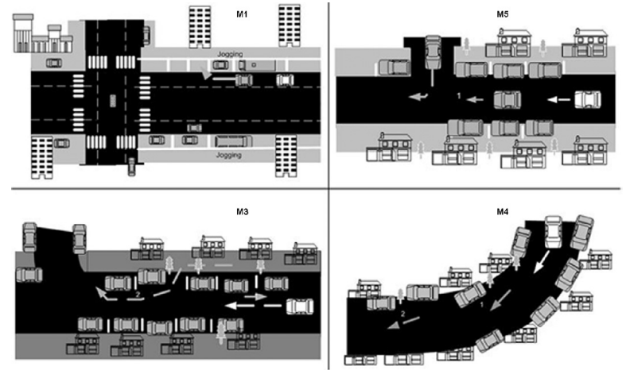
Methods
向參與者播放6個實際道路駕駛的影片(每個影片的平均時間為30sec)
4個影片中包含危險事件
2個影片中沒有危險事件
M1在市區拍攝，而M3、M4和M5在住宅區拍攝
Notes:
M1前方汽車突然剎車並向右轉停入右側停車格
M3被兩旁汽車遮擋住的滑溜冰鞋行人從原本的人行道上，滑到駕駛者開的道路上
M4自行車者為了閃避路旁突然開車門的駕駛，進入駕駛者開的這條車道上
M5當前方汽車抵達十字路口時，有一輛車從右側接近十字路口，並右轉進入前方汽車的道路上，使前方汽車突然剎車。

Slide 8
Methods
實驗流程(包括訓練集和主要實驗任務)
訓練集
參與者進行眼動儀的校準
參與者閱讀實驗的簡短說明和危害定義
觀看模擬在實際道路上駕駛的影片，當發現危險情況時，做出反應(按下按鈕)
每個影片結束後，參與者都必須確認他們反應處的危險。
整個訓練課程結束後，研究人員確認參與者完全了解該實驗任務

Slide 9
Methods
實驗流程(包括訓練集和實驗任務)
實驗任務
參與者進行眼動儀的校準
參與者再次閱讀實驗的簡短說明和危害定義
觀看模擬在實際道路上駕駛的影片(6個影片，在參與者間隨機播放)，發現危險情況時，做出反應(按下按鈕)
每個影片結束後，參與者都必須確認他們反應處的危險。

Slide 10
Result
4個包含危險事件的影片，其平均按鈕按下次數(1.65次 (SD = 0.07))顯著高於2個危害事件的次數(1.10次 (SD = 0.09)) (F1, 53 = 55, p < 0.001)
城市場景的注視時間(229ms (SD = 31.5))比住宅區場景的注視時間(209ms (SD = 25.8))多（F 1，36 = 32.5，p < 0.001）

Slide 11
Result
事件支持率(%)
若參與者有30%以上都認為該事件是危險的，則該事件被認為具有很高的支持率。
例如：M5的E1事件只有11%(6/56)的參與者認為此事件是危險的。
反應靈敏度(%)
針對每個危險事件，計算每組駕駛員反應的支持分數百分比
例如：M5的E1事件對於年輕、有經驗和老年駕駛者分別為1/21, 3/19, 2/16 ，分別占支持率的4.8%, 15.8%和12.5%。

Slide 12
Result
行人類別包括3項在實驗計畫中的高支持事件(M3_E3, M4_E2 和 M4_E3)和1項低支持事件(M4_E4)
這三項高支持事件之間的測量值中都無顯著差異
低支持事件包括2個孩子在右路邊行走。儘管所有駕駛員都將注意力集中在這些孩子上，但16位年老駕駛員中只有3位，而19位經驗豐富駕駛員中只有2位對此事件做出了回應。此外，沒有年輕的駕駛員認為此事件是危險的。

Slide 13
Result
跟車類別包括2項在實驗計畫中的事件(M1_E3和M5_E2)，都有高支持率。
M5_E2在駕駛者類別間，對於危險事件的平均反應延遲、反應靈敏度或口語描述上都無顯著差異。
M5_E2只有在視覺掃視的模式上有顯著差異(這個危險事件發生在十字路口)
M1_E3在駕駛者類別間，對於危險事件的平均反應延遲和口語描述上有顯著差異。
M1_E3在老年駕駛員中的平均反應時間比新手和經驗豐富駕駛員還慢(F2, 40 = 14.147, p < 0.001)，新手和經驗豐富駕駛員之間無顯著差異。

Slide 14
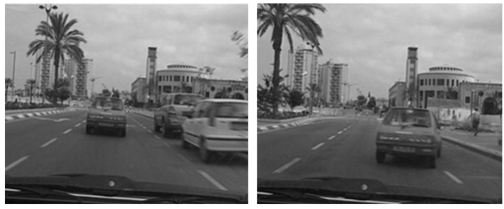
Result
M1_E3事件
左圖為新手和經驗豐富駕駛員在危害上的反應時間點(在前方汽車剎車時就反應危險)
右圖為老年駕駛者在危害上的反應時間點(在前方汽車轉入右邊停車格才反應危險)

Slide 15
Result
M1_E3事件
大多數的新手和經驗豐富的駕駛員在頭描述上也與老年駕駛者不同
老年駕駛者多將危險視為前方汽車右轉時沒打方向燈
新手和經驗豐富駕駛員的危險為前方汽車突然剎車
卡方檢定中發現老年駕駛者比新手和經驗豐富的駕駛員較常對交通標誌或駕駛者的訊號燈提出問題
(O vs. E, χ2 = 12.27 , p < 0.01; Y vs. O, χ2 = 17.92 , p < 0.01)

Slide 16
Result
十字路口類別中，包括5項沒有在實驗計畫危險中的事件(M1_E4，M2_E2，M3_E4，M5_E4，M6_E1和M6_E3)
所有這些事件中，除M5_E4以外，老年駕駛員的反應比經驗豐富的駕駛員慢，而新手駕駛員與其他兩類別之間無顯著差異。
所有低支持率的事件中，顯示老年駕駛員和經驗豐富駕駛員的反應比新手駕駛者多。
駕駛者群組之間在口語描述上無顯著差異。
M3_E4的駕駛者掃描模式中，老年駕駛員和經驗豐富駕駛員都會朝右方的合併道路注視，而新手駕駛員則朝道路前方直視(F 2,40 = 6.48，p < 0.004)

Slide 17
Result
圖為3組駕駛者的眼睛注視模式以及平均水平的注視位置（黑色垂直線）
Notes:
M1-M3：影片重複1-3次，其各個依變量的平均值
TYI =訓練有素的年輕駕駛者，
E =經驗豐富的駕駛者

Slide 18
Conclusion
檢查交通環境上的危害是提升危害感知的關鍵因素。
與新手駕駛員相比，老年駕駛員和經驗豐富駕駛員能夠發現更多交通環境的為危害，因此可以感知到更多的潛在危險。
新手駕駛員對潛在危險的靈敏度低，可視為缺乏對道路交通環境的整體認識。
老年駕駛員雖然在危害感知能力與經驗豐富的駕駛員無顯著差異，但他們較依賴交通標誌和其他車輛的訊號燈來判斷交通環境上的危害
許多研究建議，可利用一系列危害感知的影片來培訓新手或經驗不足的駕駛員，提升他們對潛在危害或實際可視危害的危害感知能力。
為了提高老年駕駛員在道路上的安全性，應提醒駕駛員在汽車上訊號燈傳達目的的重要性。

